Slide 1
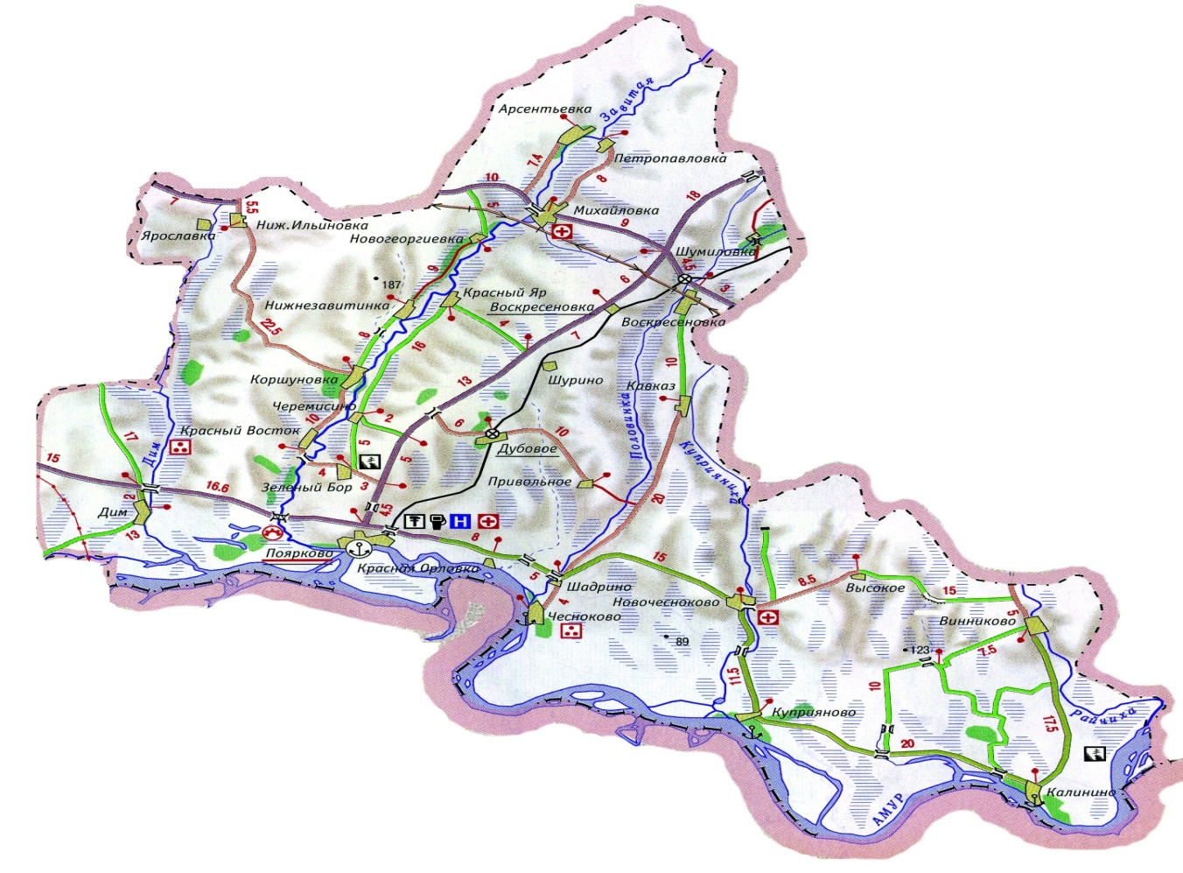
Месторасположение и численность населения
Михайловский район расположен в южной части Амурской области.
Площадь района: 3039 кв.км.
Граничит на севере с Октябрьским, на северо-востоке Завитинским, на востоке с Бурейским, на северо-западе с Тамбовским районами, на западе – с Константиновским районами, на юге - государственная граница с КНР
11 муниципальных образований, включающих в себя 29 населенных пункта.
Расстояние до г. Благовещенск – 159 км.
Численность населения на 01.01.2019 – 13362 чел., в том числе сельское население – 13362 чел.

Slide 2
Транспортная инфраструктура
Транспортное освоение территории достаточно высоко.
Протяжённость дорог регионального значения, проходящих по территории района составляет 301,3 км в том числе гравийные: - 187,8 км, а/бетонные: - 97,7 км. Протяжённость дорог общего пользования местного значения составляет 244,5 км. Покрытие дорог района в основном гравийное, асфальтированное покрытие составляет 59,2 км. (или 24 %). Транспортное сообщение с городами и районами Амурской области производится путём автобусного сообщения по межмуниципальной маршрутной сети.
Железнодорожный транспорт Михайловского района представлен малодеятельной железнодорожной линией Завитая – Поярково протяженностью 90 км, которая обеспечивает товаропроизводителям района выход на Транссибирскую железнодорожную магистраль и играет важную роль в экономике района. Данная линия вошла в состав имущества ОАО «Российские железные дороги» и является значимой для целей обороноспособности страны. По железнодорожной линии Завитая - Поярково осуществляются перевозка зерна, угля и металлолома.
Внутренние водные грузовые и пассажирские перевозки, в том числе и в международном сообщении, осуществлял ЗАО «Торговый порт Благовещенск. В настоящее время предприятие бездействует.

Slide 3
Трудовой потенциал
Численность населения, занятого в экономике – 4675 чел.
Трудоспособное население в трудоспособном возрасте – 6773 чел.
Структура занятых в экономике по видам экономической деятельности:
В 2018 году в Центр занятости населения обратилось 486 человек, или 26 %, 126 человек были трудоустроены.
Численность зарегистрированных безработных на 01.01.2019 года составила 252 человека, коэффициент напряженности на рынке труда составляет 42,5% на 1 вакансию.
Уровень официальной зарегистрированной безработицы составляет 3,5%.

Slide 4
Экономический потенциал Объем инвестиций в основной капитал, млн. рублей
Инвестиции по источникам финансирования, млн.руб.

Slide 5
Развитие агропромышленного комплекса
Сельским хозяйством на территории района занимаются 66 хозяйств различной формы собственности, из них два агрокомплекса, четыре колхоза, четырнадцать сельскохозяйственных кооперативов и обществ с ограниченной ответственностью, 19 крестьянских (фермерских) хозяйств, 27 индивидуальных предпринимателей, 4875 личных подсобных хозяйств.
Валовая продукция сельского хозяйства, млн.руб.
Валовая продукция сельского хозяйства за 2018 год 5375,0 млн.руб.

Slide 6
Инвестиционный потенциал
Муниципальный район обладает большими территориальными ресурсами, оформленными в муниципальную собственность, также имеются свободные земли для застройки.
Привлекательная особенность территории - наличие развитой транспортной инфраструктуры. Связь с областным центром осуществляется в основном по шоссейной дороге, а также имеется возможность - водным и воздушным транспортом. На территории района проходит железная дорога местного значения - г. Завитинск – с. Поярково.
Граница с КНР дает возможность развивать систему порта и таможни. На территории района находится пункт пропуска «Поярково».
Наличие на территории района природных ресурсов – земельных, биологических, минеральных (глина, ПГС). Перспективными направлениями в развитии считаются развитие растениеводства и животноводства, переработка сельскохозяйственной продукции, производство строительных материалов, кирпича, приведение в надлежащее состояние автомобильных дорог.

Slide 7
Малый и средний бизнес
Структура предприятий малого и среднего бизнеса
Индивидуальные предприниматели – 184 ед. Юридические лица – 59 ед.
Из них:
Микропредприятия – 228 ед. Малые предприятия – 15 ед.
Всего субъектов СМП – 243 ед.Оборот - 708,0 млн.руб.

Slide 8
УСПЕШНАЯ ПРАКТИКА ПОДДЕРЖКИ ПРЕДПРИНИМАТЕЛЬСТВА
В целях создания благоприятных условий для динамичного развития малого и среднего предпринимательства на территории Михайловского района с 2012 года оказывается финансовая поддержка начинающим субъектам малого и среднего предпринимательства. В 2012 году 6 индивидуальным предпринимателям была оказана финансовая помощь в размере по 100,0 тыс.руб. В 2013 году – 11 ИП, в том числе 7 ИП в размере по 90,6 тыс.руб., 3 ИП в размере по 86,1 тыс. руб. и 1 ИП в размере 100,0 тыс.руб. В 2014 году – 2 ИП в размере по 100,0 тыс.руб. В 2015 году – 2 ИП в размере по 50,0 тыс.руб. В 2016 году – 1 ИП в размере 86,0 тыс.руб. В 2017 году – 1 ИП в размере 200,0 тыс.руб. В 2018 году – 1 ИП в размере 150,0 тыс.руб.
В 2012 году финансирование осуществлялось за счет федерального, областного и местного бюджетов (414,6 тыс.руб. - средства федерального бюджета, 85,4 тыс. руб. – средства областного бюджета и 100,0 тыс.руб. средства местного бюджета). В 2013 году финансирование осуществлялось за счет средств федерального, областного и местного бюджетов (633,9 тыс.руб. – средства федерального бюджета, 158,5 тыс. руб. – средства областного бюджета и 200,0 тыс.руб. средства местного бюджета). С 2014 года по 2018 год финансирование осуществлялось за счет средств местного бюджета.

Slide 9
Свободные инвестиционные площадки Всего площадок – 3 единицы Площадью – 6,6 га 2 - промышленно-производственного назначения – 6 га Под жилищное строительство – 0,6 га
В районе имеются неиспользуемые земельные участки, которые могут быть представлены субъектам инвестиционной и предпринимательской деятельности для развития сельского хозяйства, строительства жилых помещений. Общая площадь таких участков составляет 279,9 га.

Slide 10
Контактная информация
По вопросам и предложениям, связанным с инвестиционной деятельностью на территории района обращаться:
Администрация Михайловского района
Адрес: 676680, Амурская область, Михайловский район, с. Поярково, ул. Ленина, д.87.
Глава Михайловского района
Жуган Сергей Иванович
Телефон: 8(41637) 4-16-18, тел/факс 4-19-23 e-mail: admin@mihadmin28.ru
Заместитель главы района по финансам и экономике – начальник финансово-экономического управления
Измайлова Марина Николаевна
Телефон: 8(41637) 4-10-59.
E-mail: mihfin-zakupki@mail.ru
Перечень должностных лиц администрации Михайловского района, ответственных за взаимодействие с инвесторами.
№ п/п | Должностные лица администрации Михайловского района, ответственные за взаимодействие с инвесторами | Контактный телефон
1 | Жуган Сергей Иванович, глава Михайловского района | +7(41637)4-16-18
2 | Измайлова Марина Николаевна, заместитель главы района по финансам и экономике- начальник финансово-экономического управления | +7(41637)4-10-59
3 | Синюков Олег Григорьевич, заместитель главы района по обеспечению жизнедеятельности | +7(41637) 4-11-64
4 | Варанкина Наталья Михайловна, начальник отдела экономики, анализа и прогнозирования финансово-экономического управления | +7(41637) 4-10-38
5 | Кутенкова Татьяна Минаевна, руководитель сектора по управлению муниципальным имуществом | +7(41637) 4-13-42
Муниципальный кабинет
http://mikhail.invest.amurobl.ru/

